Slide 1
Автоматизированная обработка текстовых данных для формального описания связей между объектами
Министерство науки и высшего образования российской федерации
Федеральное государственное автономное образовательное учреждение
Высшего образования
Национальный исследовательский ядерный университет «МИФИ»
ИНСТИТУТ МЕЖДУНАРОДНЫХ ОТНОШЕНИЙ
Работу выполнил: Андреев Михаил Николаевич
Научный руководитель: Артамонов Алексей Анатольевич, кандидат технических наук, заведующий кафедрой анализа конкурентных систем.
Дубна, 2025 г.

Slide 2
Цель и задачи
Цель:
Разработать программные компоненты автоматизированного распознавания именованных сущностей (named entity recognition), выявления связей между ними и построения графовой визуализации извлеченных данных.
Задачи:
Разработать программное обеспечение автоматизированного выделения именованных сущностей и выявления связей между ними из текстовых данных, используя большие языковые моделей (LLM).
Провести тестирование разработанного ПО с использованием различных языковых моделей.
Разработать программное обеспечение визуализации связей между выделенными и обработанными именованными сущностями.
Провести апробацию на примере новостных ресурсов ОИЯИ.

Slide 3
Актуальность
Для автоматизированного описания связей между объектами в больших объёмах структурированных, слабоструктурированных и неструктурированных текстовых данных.
большие объёмы разно-структурированных текстовых данных
трудности при описании связей между объектами
В Ы З О В Ы
использование больших языковых моделей
неизбежное наличие смысловых галлюцинаций

Slide 4
Принципиальная схема системы
ПРОГРАММНЫЙ ИНТЕРФЕЙС
ГРАФИЧЕСКИЙ ИНТЕРФЕЙС
БАЗА ДАННЫХ
МОДУЛЬ
NER
HTTP(S)
SQL
ТЕКСТОВЫЕ ДАННЫЕ
ПРОСМОТР ФОРМАЛЬНОГО
ОПИСАНИЯ СВЯЗЕЙ МЕЖДУ ОБЪЕКТАМИ
ПОЛЬЗОВАТЕЛЬ

Slide 5
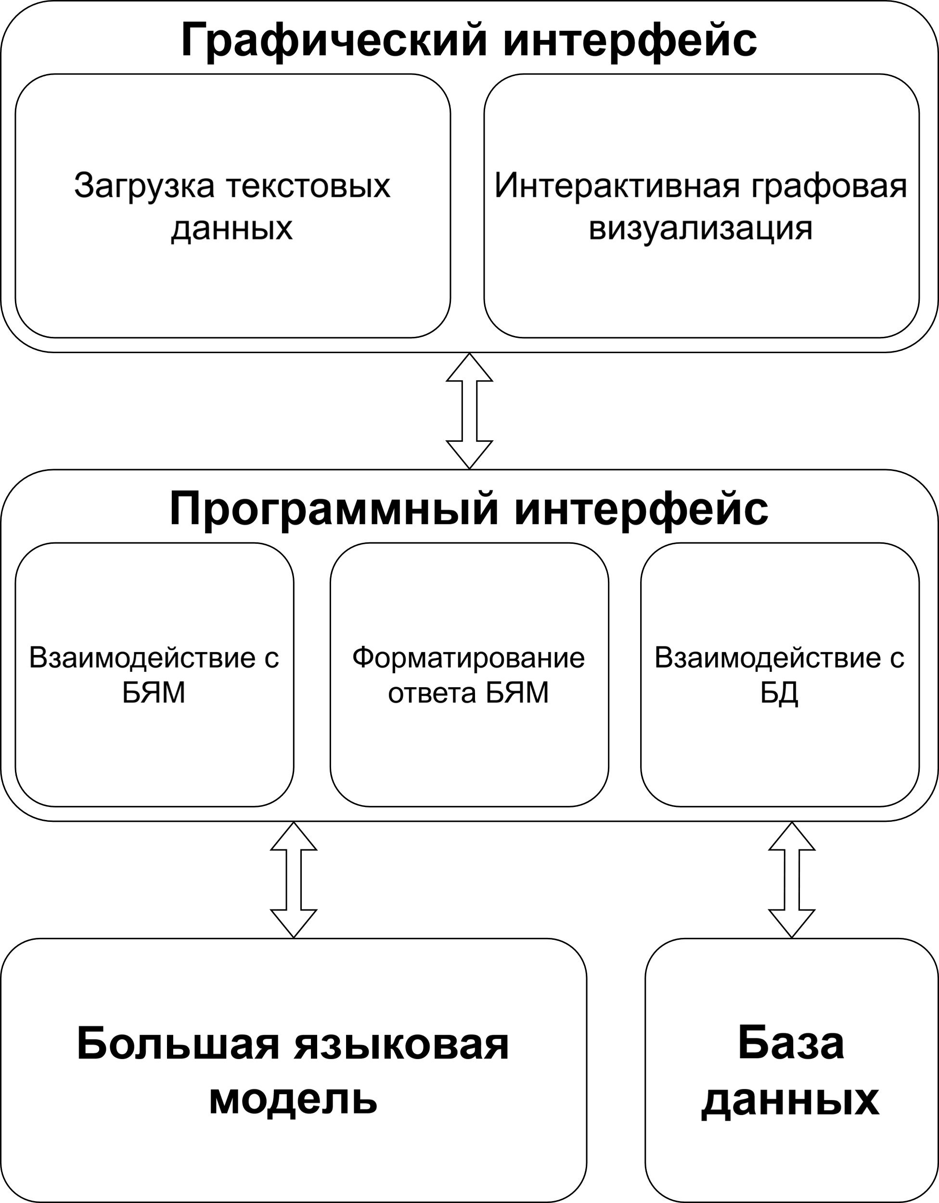
Архитектура системы
Графический интерфейс:
Node.js v.16.15
react-force-graph-3d v.1.23.0
Программный интерфейс:
v3.13
v0.115.12
v3.8.4
v2.0.40
v1.4.2
v0.6.3
База данных:
БЯМ:
gemma3:(12b/27b)
deepseek-r1:(14b/32b/70b)
qwen:(14b/32b/72b)
v14.1

Slide 6
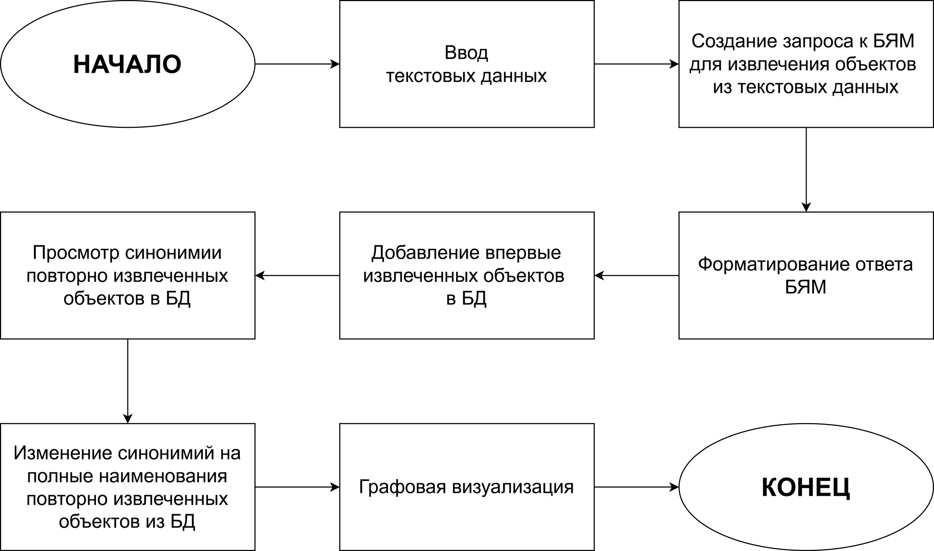
Схема работы ПО

Slide 7
Бенчмаркинг производительности языковых моделей
Процессор:
Intel(R) Core(TM)
i7-14700KF
3.40 GHz
Оперативная память:
64 ГБ

Slide 8
Бенчмаркинг точности языковых моделей

Slide 9
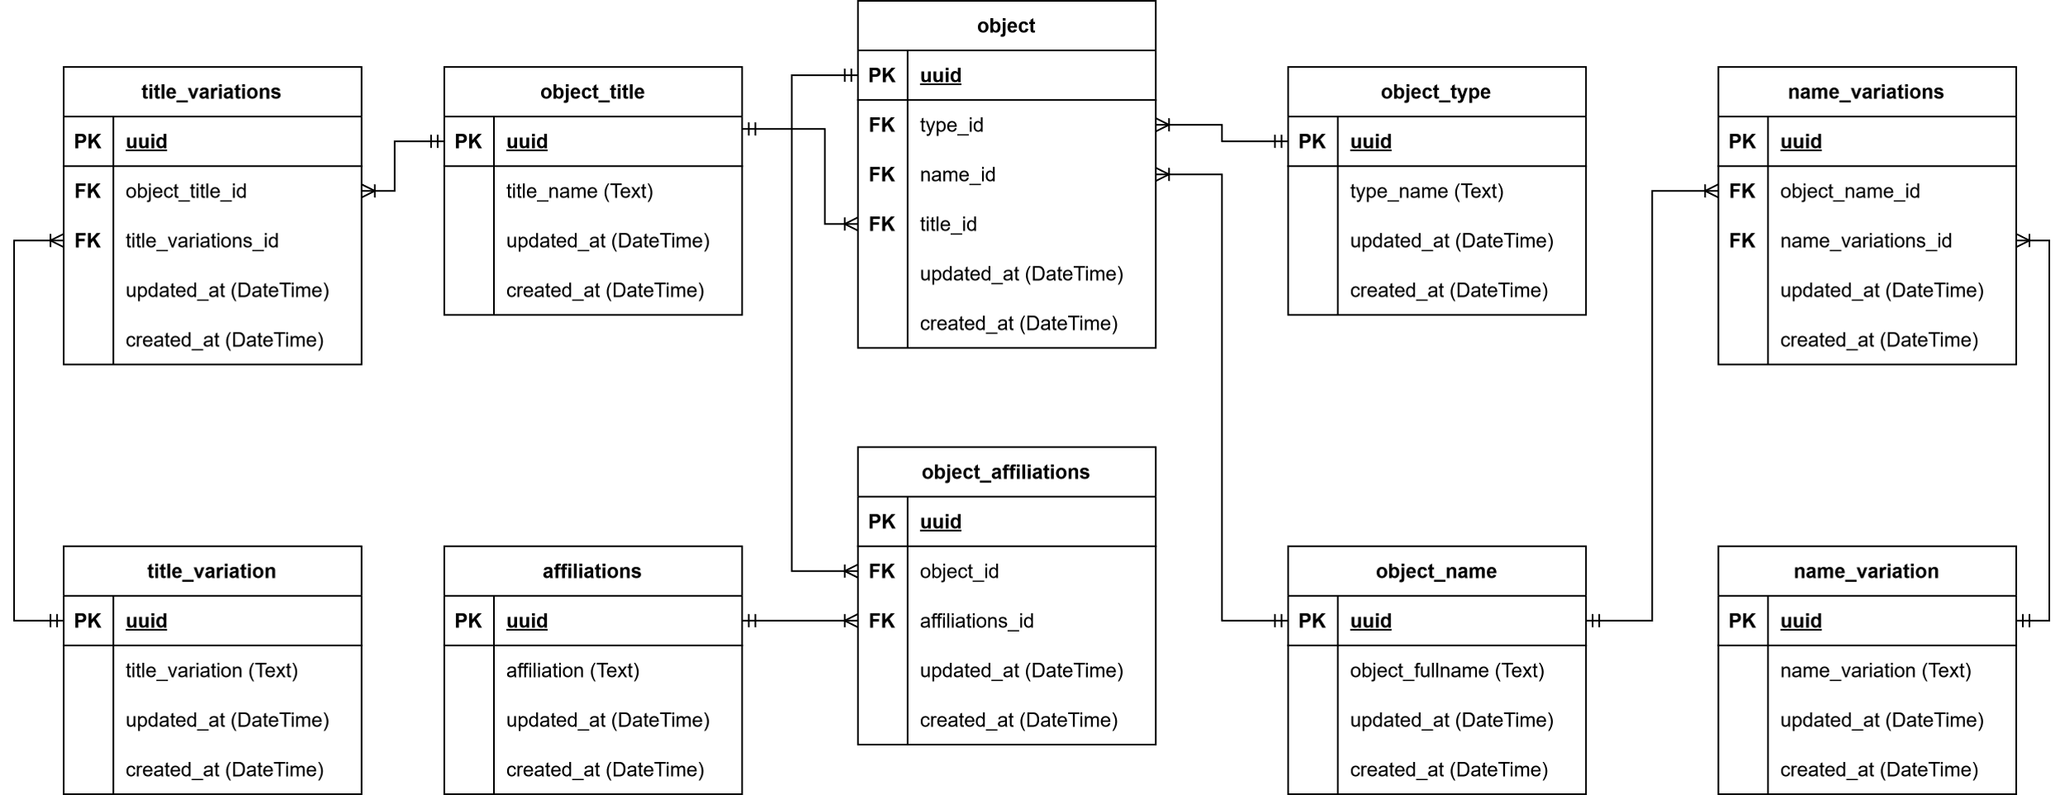
Схема БД

Slide 10
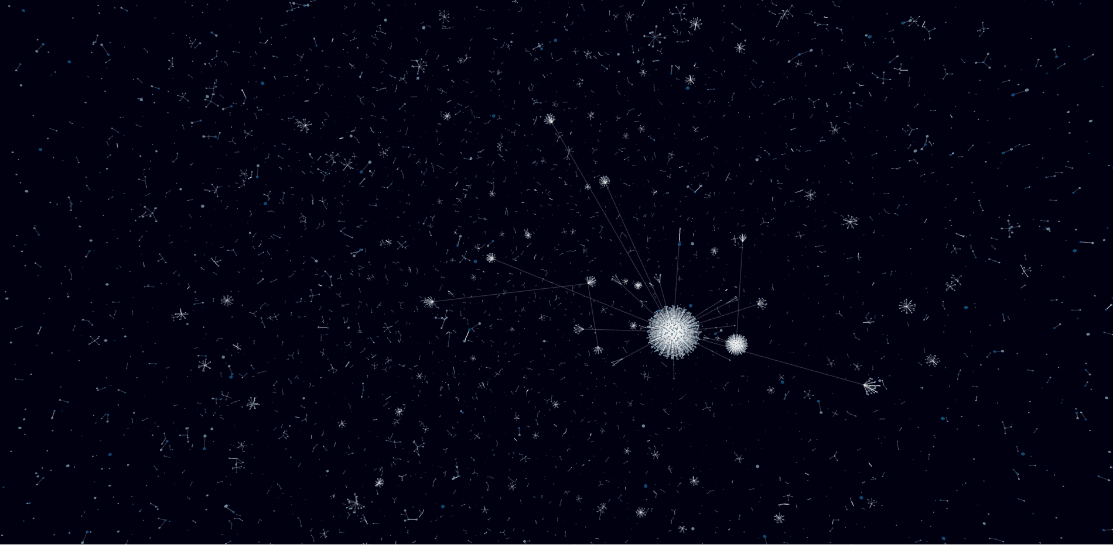
Пример визуализации

Slide 11
Пример визуализации

Slide 12
Результаты
В рамках проекта:
Разработаны программные компоненты автоматизированного распознавания именованных сущностей, выявления связей между ними и построения графовой визуализации извлеченных данных.
Проведена апробация на примере новостных ресурсов ОИЯИ (5435 записей).
Выделен 10881 объект из новостных ресурсов ОИЯИ.
Выявлено 7672 связи между извлеченными объектами.

Slide 13
Дальнейшие планы
Цель в дальнейшем :
Использовать разработанные программные компоненты автоматизированного распознавания именованных сущностей из текстовых данных и выявления связей между ними для составления интерактивных представлений «Проблемно-тематический планов (ПТП) научно-исследовательских работ и международного сотрудничества».
В рамках проекта в дальнейшем:
Составить дополнительные метрики для алгоритма извлечения данных об объектах, которые позволят отслеживать вклад одних типов объектов в статус других типов объектов.
Обновить схему БД в соответствии с данными метриками.
Внедрить данные метрики в программный интерфейс для извлечения интересующей информации.
Провести сбор интересующей информации об объектах и их метриках.
Разработать автоматизированное составление интерактивных представлений «Проблемно-тематический планов (ПТП) научно-исследовательских работ и международного сотрудничества» на основе полученных данных.

Slide 14
СПАСИБО ЗА ВНИМАНИЕ
Министерство науки и высшего образования российской федерации
Федеральное государственное автономное образовательное учреждение
Высшего образования
Национальный исследовательский ядерный университет «МИФИ»
ИНСТИТУТ МЕЖДУНАРОДНЫХ ОТНОШЕНИЙ
Дубна, 2025 г.

